Slide 2
DUU 26. maj 2023

Slide 3
DAGSORDEN
Velkomst
Brush-up kurset
Pause
Basismat 2
Eventuelt

Slide 4
Brush-up kurset

Slide 5
Brush-up kurset i dag 2- delt: 1. En online del på DTU’s matematik-portal, hvor du selvstændigt arbejder med opgaverne. Du skal have arbejdet med de forskellige opgavesæt i onlinedelen før du kan melde dig til det fysiske kursus. 2. En del med fysisk fremmøde på Ballerup Campus Frivilligt, de studerendes forventes og opfordres til at tage kurset på DTUs hjemmeside for nye studerende: ”Ny på DTU” (tjekkes ikke) Ikke ECTS båret Svingende deltagerantal; antallet gik ned under og efter corona Aug. 2022: 400-500 studerende deltog på den fysiske del

Slide 6
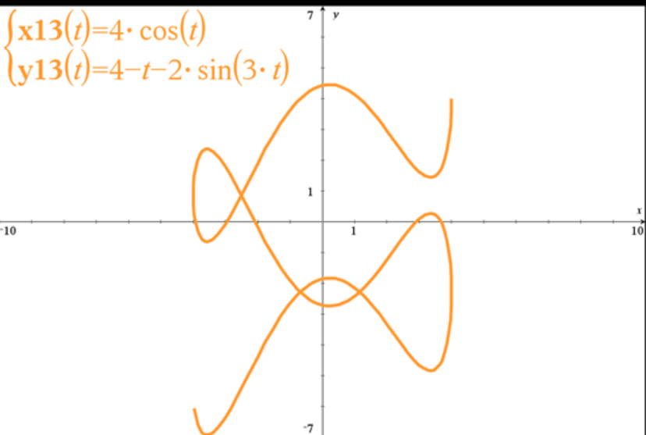
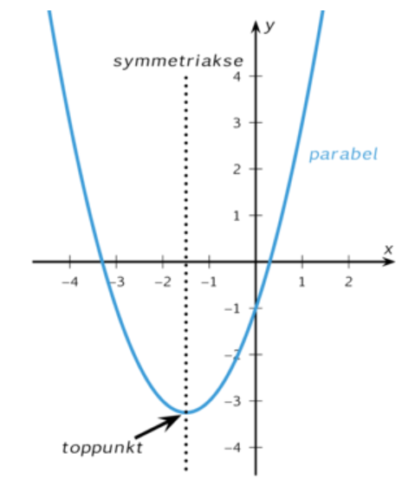
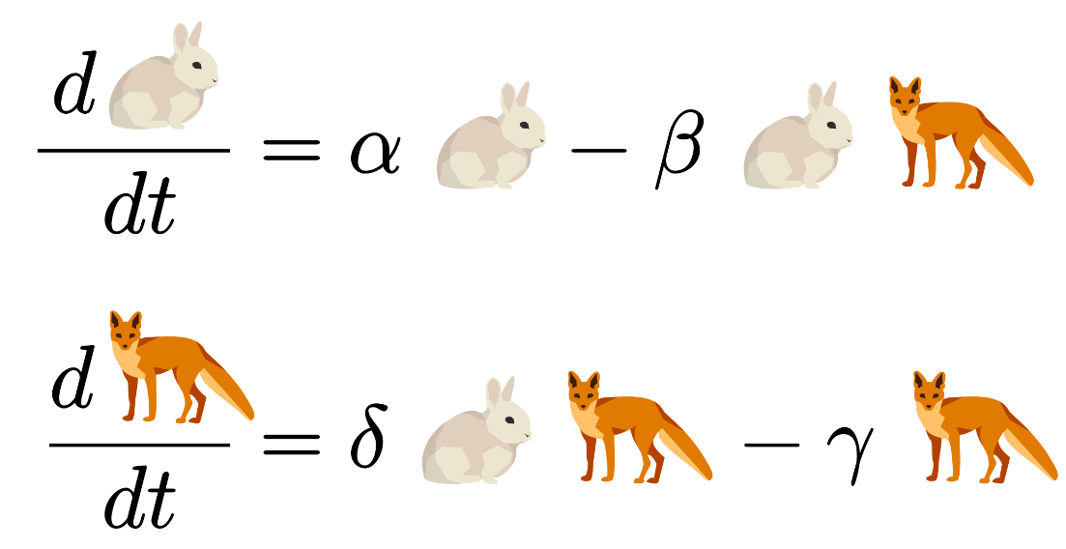
Den online del: 5 opgavesæt af 20 opgaver. Man skal have været igennem og forsøgt at løse alle opgavesæt, før man kan tilmelde sig det fysiske kursus Support: Lars Riedel er til rådighed på telefonen 2-3 gange om ugen i 4 uger. Primært opkaldt fra diplomingeniørstuderende Den fysiske del: 4 dage kl. 9:30 - 14:00 Regneregler for logaritmer, brøker, potenser Ligninger, andengradspolynomier Regneregler for differentiable funktioner og integration. Sammensatte og omvendte funktioner Differentialligninger, Vektorer Parameterkurver, vektorfunktioner Hjælpelærere er til rådighed

Slide 7
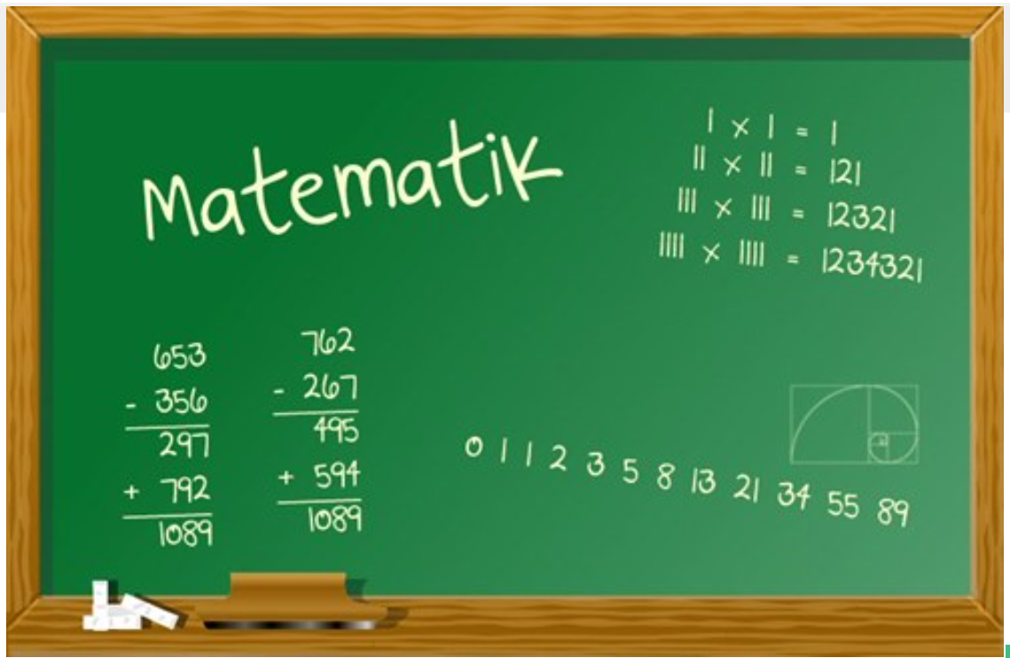
Hvem henvender brush-up kurset sig til i dag? Hvis: - du har opnået en gennemsnitskarakter i matematik på 4 eller derunder i din adgangsgivende eksamen - hvis du har været væk fra matematik i nogle år - hvis matematik-portalen ikke er tilstrækkelig træning, forventer DTU, at du deltager i brush-up kurset Selv om du har en høj gennemsnitskarakter eller klarer dig godt på matematik-portalen, er du også velkommen. Kurset kan ikke erstatte adgangskravet Matematik A, men er udelukkende et tilbud om genopfriskning.

Slide 8
Hvordan går det så?

Slide 9
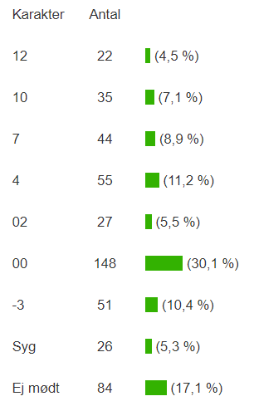
Karakterfordeling S&V 2022
Dumpeprocent: 52,1%

Slide 10
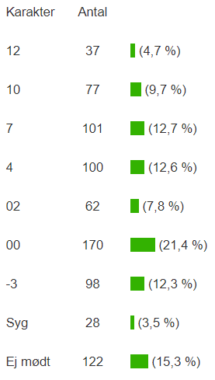
Dumpeprocent: 41,5%

Slide 11
BasisMat 1 deltagerantal og optag BEng

Slide 12
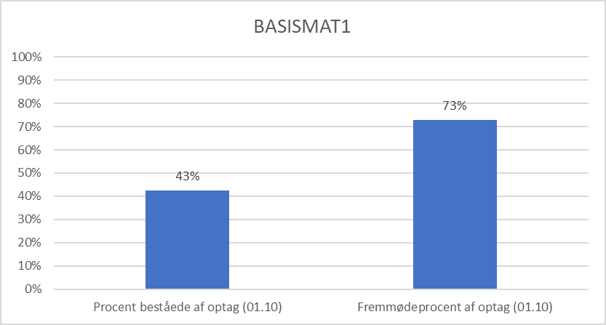
Udvalgte resultater for BasisMat 1 (V22) i relation til BEng optag E22
Ca. 43% optaget bestod BasisMat1
Dvs. at 57% ikke bestod første gang BasisMat1 var udbudt i deres forløb (forsinkede som følge heraf)
Ca. 73% af de ny-optagne møder op til eksamen
→Omkring 15% af optaget (når 1.års frafald fraregnes) tager BasisMat1 på et senere tidspunkt
I 2021 var Diplomingeniørernes 1. årsfrafald på 12,3%
27% gennemfører på normeret tid (DKUNI22)
58% gennemfører på norm. +1år (DKUNI22)
15% er fortsat på DTU efter norm +1år (DKUNI22)

Slide 13
Til sammenligning – første gang kurset var udbudt for nyoptagne
Diplomingeniør
BasisMat1 gennemsnitskarakter: 3,3
Ca. 43% af de tilmeldte bestod BasisMat1
Civilbachelor
Mat 1 gennemsnitskarakter: 8,5
62% af de tilmeldte bestod MAT1

Slide 14
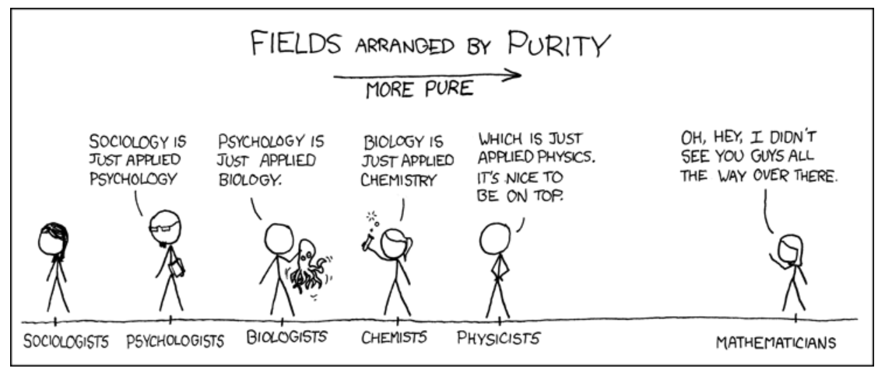
Matematik er vigtigt for alle diplomingeniørstuderende og vi skal derfor gøre en særlig indsats for at løfte kompetencerne

Slide 15
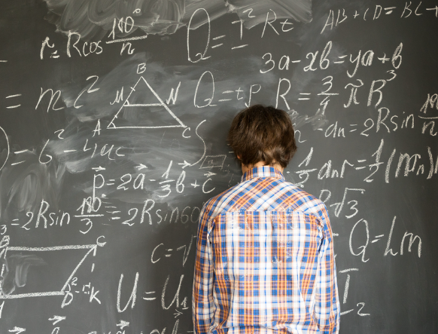
Det skal vi af mange grunde… De studerende: får en dårlig start på DTU, dårlig stemning på årgangen, forskudte studieplaner Studielederne: individuel vejledning med studerende om forskudte studieplaner og studerende der ”hænger” i systemet Underviserne: studerende der ikke har de nødvendige forudsætninger for at følge progressionen

Slide 16
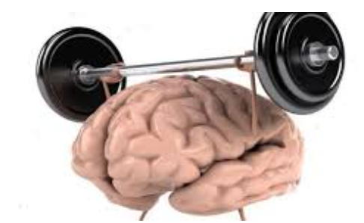
Forslag Gør brush-up kurset - Obligatorisk - ECTS båret (1 ECTS fra basismats 5 ECTS) - Bestået inden 3-ugers perioden (juleferien) - fra sommer 2024

Slide 17
Hvad mener DUU der skal til for at det bliver en succes?

Slide 18
Basismat 1-2 og familie-koncept

Slide 19
Aktuelle udfordringer med Basismat
Alt for få består første gang (under 40%!!)
Stort pædagogisk spring fra gymnasiematematik A til Basismat 1
De studerende opdager for sent at de ikke har forudsætningerne
De kan ikke se relevansen for deres uddannelse (“Latterligt at jeg skal bruge tid på det her!”)
Matematik-skills vokser progressivt - en hel uge mellem hver undervisning giver bølgedale, som de studerende skal kæmpe sig op af, før de kan lære mere
Gymnasiematematikken kan være langt væk (flere år/drukture siden)
Basismat 1 opleves af mange som uddannelsens sværeste hurdle

Slide 20
Erfaringerne fra civilingeniørernes Mat 1
Mat 1 er 20 point og meget højere niveau end Basismat 1
Nogle Basismat studerende følger Mat 1, fordi undervisningen passer dem bedre (”Det er en fest!”)
Mat 1 har historisk haft samme beståelsesrater som Basismat 1 har nu (30-40-50%)
I dag har Mat 1 beståelsesrater på 80%

Slide 21
Grund-konceptet
13-ugersperiode
Eksamen
3-ugersperiode
”Ugens Test” i gymnasiematematik
Basismat 1
Brush-up
Gymnasiematematik A

Slide 22
13-ugersperiode
”Ugens Test” i gymnasiematematik
Ugens Test (UT)
En test hver uge i 10 uger i efterårets 13-ugersperiode
Hver bestået test giver 0,5 point (samlet op til 5 point)
Pointene kan lægges oveni eksamensresultatet for Basismat 1
Består man ikke en test, får man henvisninger til specifikke dele i DTUs Brush Up kursus i gymnasiematematik
PR-arbejde for matematik af undervisere på 13-ugerskurser på 1. semester
”Husk alle sammen at der kommer øvelser i dette i Basismat 1”
”Det her kræver større matematik-færdigheder, som i lærer til januar”
Undervisere skaber (1) efterspørgsel på matematik-kundskaber og (2) forventninger om en stor indsats (fx ”Undgå studiejob i 3-ugers, Basismat 1 er hårdt arbejde.”)

Slide 23
Brush-up
Gymnasiematematik A
NYT:
Brush-up kursus obligatorisk (1 ECTS)
Udnyttelse af DTUs online og asynkrone kursus i gymnasiets Matematik A
Gennem de 10 gange Ugens Test i 13-ugersperioden opdager studerende udfordringer med gymnasiematematik (”Hov, jeg er ikke så dygtig, som jeg troede”)
Brush Up kurset kan ‘skæres til’ for den enkelte studerende gennem ”Ugens Test” i gymnasiematematikken

Slide 24
Basismat 1
Anvendelse af elementer fra Mat 1
Forelæsninger, daglige øvelser og dagens test
To temaøvelser, der rammer uddannelsernes fagligheder
Små mængder hjemmearbejde
Blended learning med video-materiale

Slide 25
Skema for to gange mandag til torsdag i de to første uger + mandag og tirsdag i tredje uge = 10 dage i alt
8-10
Forelæsning
Vi holder fast på dem i 7 timer hver dag.
Ingen yderligere forberedelse om aftenen (tidligt i seng)
10-14
Øvelser med TA’er
Testen giver 1 point til eksamen hvis løst korrekt før kl. 15
Testen giver 0,5 point hvis den er løst korrekt før søndag kl. 23:59
Dagens Test erstatter de nuværende hjemmeopgaver i Basismat
14-15
Dagens Test (DT)

Slide 26
Skema for de to fredage med temaøvelser
Fire-fem forskellige varianter af temaøvelsen opdelt efter ”uddannelsesfamilier”
Kemi/Bio
Industri
Bygge/Anlæg
Software
Elektro/Energi
Udvikles i samarbejde med studieledere
8-10
Forelæsning i tema-øvelse relevant stof
10-14
Tema-øvelse med TA’er
Hver Dagens Test for temaøvelser giver op til 10 point til eksamen
Løsning skal afleveres før søndag kl. 23:59
14-15
Dagens Test (DT) i temaøvelsen

Slide 27
Eksamen
Består af:
1 time uden hjælpemidler (ligesom Dagens Test)
3 timer med hjælpemidler (ligesom Dagens Test i temaøvelse)
Denne form kender de fra gymnasiematematik
Point
Eksamen giver op til 70 point
10x Dagens Test giver op til 10 point
2x Dagens Test for temaøvelser giver op til 20 point
SAMLET: op til 100 point
10x Ugens Test i gymnasiemat. fra 13-ugersperioden giver op til 5 point “oven i hatten”

Slide 28
BasisMat 2 – 13 dage fra kl. 8 til kl. 15 (5 ECTS)
To gange på samme dag:
8-15 og 10-17
Aud. fra 8-10 og 10-12
13-ugersperiode
Fx onsdag, alle studerende i Lyngby
Forelæs-ning
Matematik
”Svende-prøve”
Øvelser med TA’er
Dagens Test (DT)
Fast dag om ugen
Mulighed:
B/IB fremfor 7 skala
for et eller begge kurser

Slide 29
Navnet - Basismat
Formålsparagraf: Analyser, Abstraher, Modeller, Beregn (modelleringscirklen)
DiploMat 1 – Analyse og modellering
DiploMat 2 – Lineær algebra og modellering
(Introduktion til) matematik for diplomingeniører 1 – Analyse og modellering
(Introduktion til) matematik for diplomingeniører 2 – Lineær algebra og modellering
IntroMat 1 – Analyse og modellering
IntroMat 2 – Lineær algebra og modellering

Slide 30
Diplomingeniøruddannelser i faglige familier
Industri
Software
Bygge/Anlæg
Elektro/Energi
Kemi/Biotek

Slide 31
Hvorfor familier?
Mindre grupper af studieledere, der har meget til fælles
Udnytte hinandens studieplaner og kurser
Identificere oplagte kurser til egen uddannelse
Opdage oplagte tilvalgskurser
Samlæsning af familiekurser
Bedre realiering af de akutte besparelser
Skaber tid til specialkurser og videregående tilvalgskurser
Ensartet fagligt fundament for familiestuderende i familie- .tilvalgskurser

Slide 32
Bud på faglige familier
Software | Industri | Kemi/Biotek | Byggeri/anlæg | Elektro/Energi
IT - økonomi IT - elektronik Softwareteknologi Sundheds-teknologi | Eksport og teknologi Produktion Process og innovation Mobilitet, transport og logistik Maskinteknik | Kemi og bioteknik Kemiteknik og international business Fødevaresikker-hed og kvalitet Fiskeriteknologi | Byggeri & infrastruktur Bygningsdesign Arktisk byggeri og infrastruktur | Elektrisk energiteknologi Elektroteknologi

Slide 33
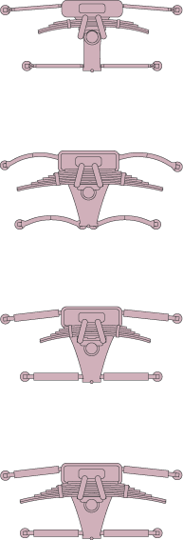
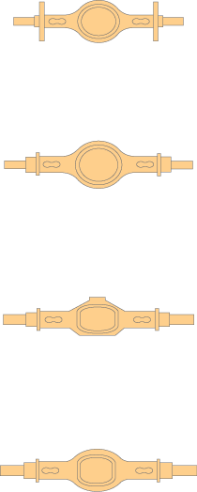
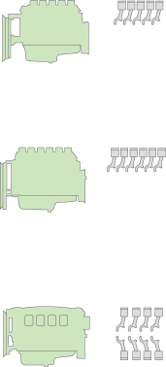
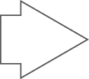
Produktfamilier
Steered
axle
Driven
axle
Suspension
Axle
gears
Engine
Frame
Cab
Roof
height
Cab
length

Slide 34
Produktfamilier
Steered
axle
Driven
axle
Suspension
Axle
gears
Engine
Frame
Cab
Roof
height
Cab
length

Slide 35
Produktfamilier
Steered
axle
Driven
axle
Suspension
Axle
gears
Engine
Frame
Cab
Roof
height
Cab
length

Slide 36
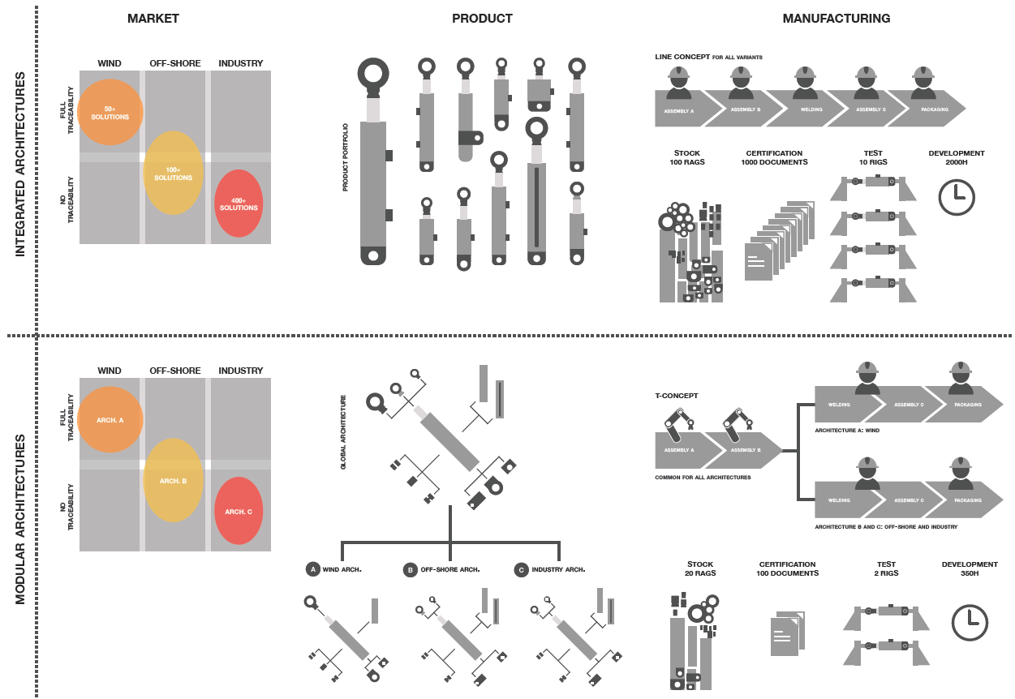
The solution

Slide 37
Eventuelt

